Slide 1
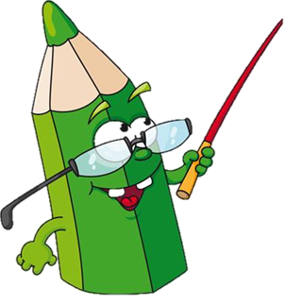

МАСТЕРСКАЯ КАРАНДАША
Воспитателя первой категории Карповой О.П.
МБДОУ «Детский сад № 29 «Рябинушка»
комбинированного вида»
Практико-ориентированный,
среднесрочный(1 год) проект
Участники :дети подготовительной гр.

Slide 2

П
Р
О
Б
Л
Е
М
Ы
1. Недостаточное развитие мелкой моторики рук и артикуляционная моторика
2. Недостаточно развитое зрительное восприятия
3. Трудности в ориентировке на листе бумаги
4. Недостаточно развитая речь
5. Недостаточно развитое творческое воображение

Slide 3


ЦЕЛЬ:
Путем графических упражнений обеспечить необходимый уровень развития дошкольников для их успешного обучения в школе

Slide 4
Задачи:
1. Помочь дошкольникам овладеть различными видами штрихования в ограниченном и неограниченном пространстве
2. Разработать и провести цикл интегрированных мероприятий организованной занимательной деятельности с детьми с использованием различных видов штрихования
3. Привлечь родителей к реализации проекта

Slide 5
Этапы работы над проектом:
1.Организационно-подготовительный.
Изучение опыта работы заслуженного учителя начальных классов
образовательной школы
Потаповой Е.В ,работающей по данной проблеме.
Пополнение предметно-развивающей среды (приобретение линеек,
трафаретов ,лекал, карандашей,альбомов)
2.Практический.
Включение данной занимательной деятельности в планы работы с детьми.
Знакомство родителей с проектом на родительском собрании
и привлечение их к сотрудничеству (коллективные работы «Город»,
«Аквариум».)
Внедрение данного проекта в другие формы занимательной деятельности
с детьми ( игру,при составлении схем в конструировании,развитии элемен-
тарных математических представлений,ознакомлении с пространственными
отношениями…

Slide 6
3.Аналитический.
Анализ достижения целей через диагностику альбомов с
работами детей,мониторинги детей.
4.Заключительный.
Презентация проекта на конкурсе «Воспитатель года.»
Анализ результатов проекта на педагогическом совете.
Показ занимательной деятельности с детьми для родителей и
педагогических работников ДОУ.

Slide 7
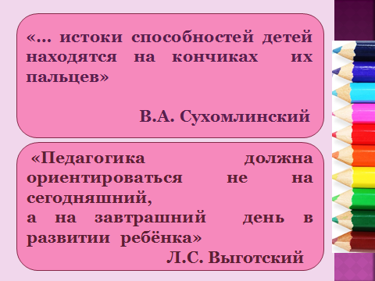

Slide 8
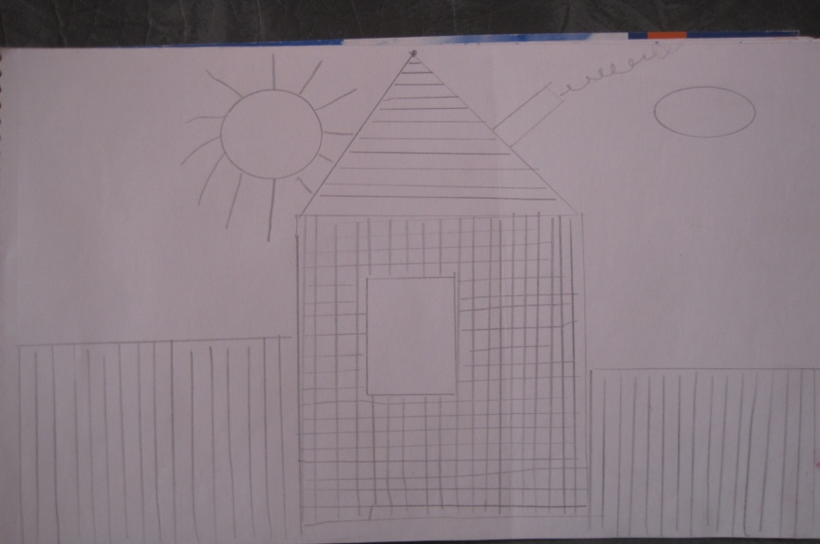
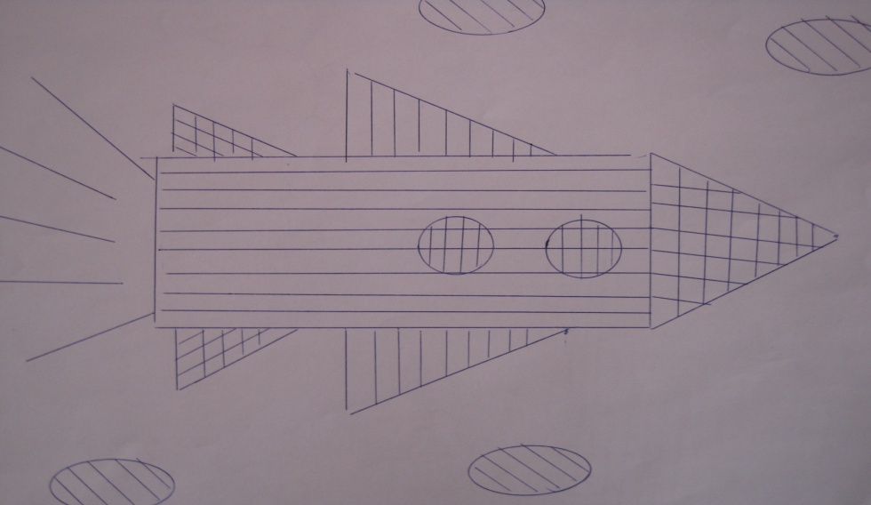
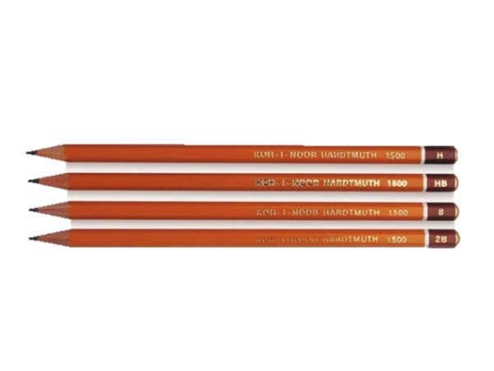
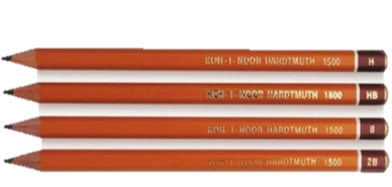
Усложнения при проведении комплексной занимательной деятельности с детьми
о
1. Создание рисунка при помощи линейки

Slide 9
ПРАВИЛА ШТРИХОВКИ:
1. СВЕРХУ ВНИЗ
3. СОБЛЮДЕНИЕ ГРАНИЦ ОБЪЕКТА
4. РАВНОЕ РАСТОЯНИЕ МЕЖДУ ШТРИХАМИ
2. СПРАВА НАЛЕВО

Slide 10
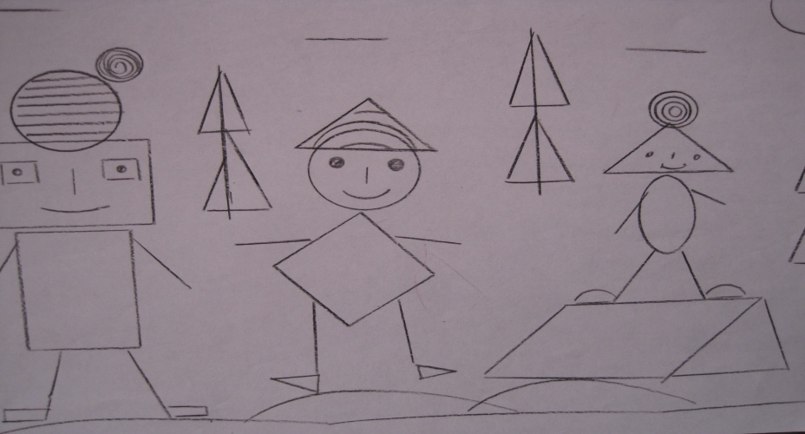
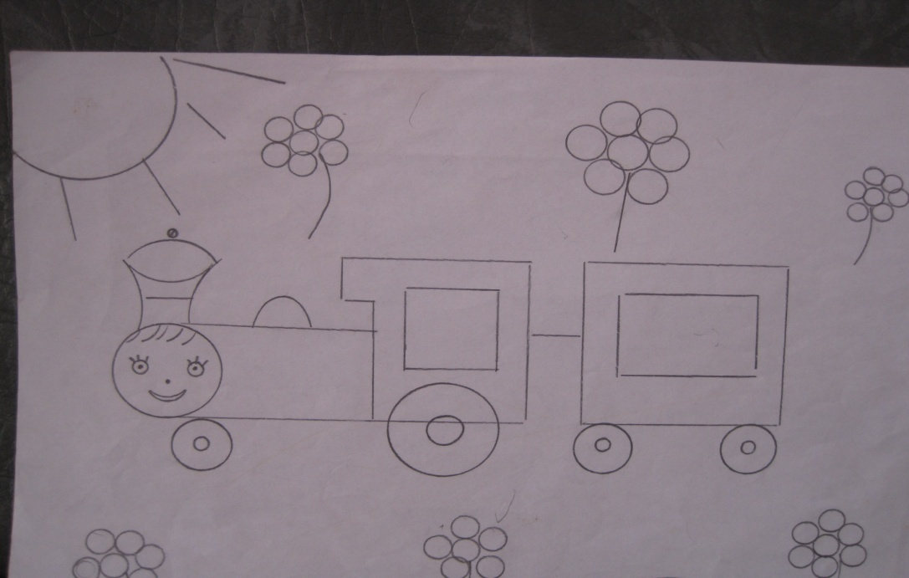
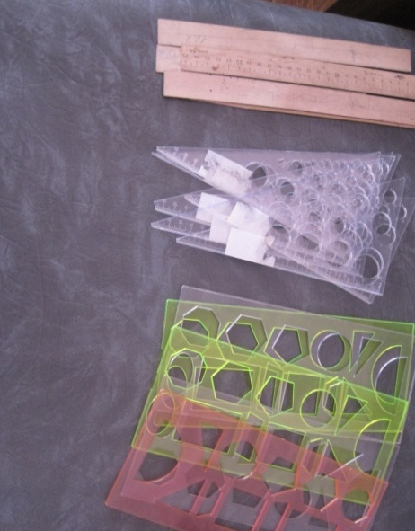
2. Использование в рисунке фигурных линеек

Slide 11
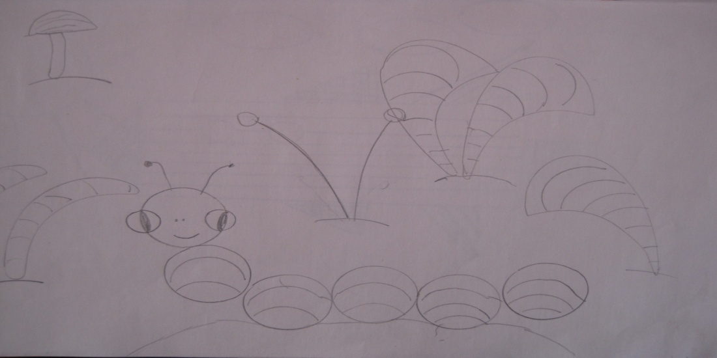
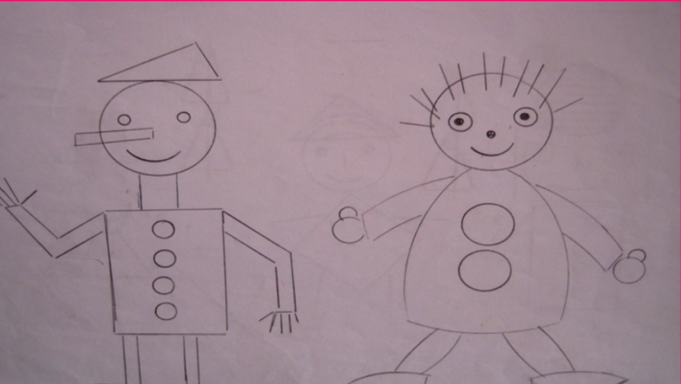
Штрихование при помощи лекал
3. Штрихование при помощи лекал

Slide 12
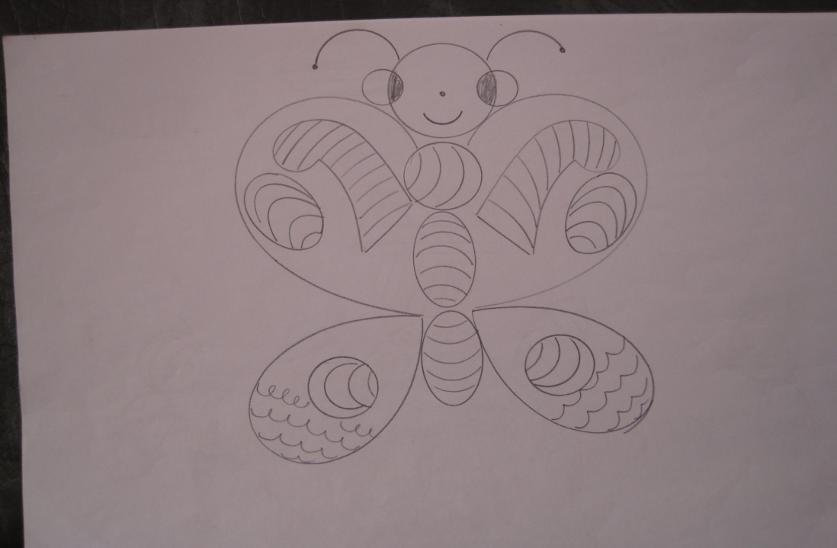
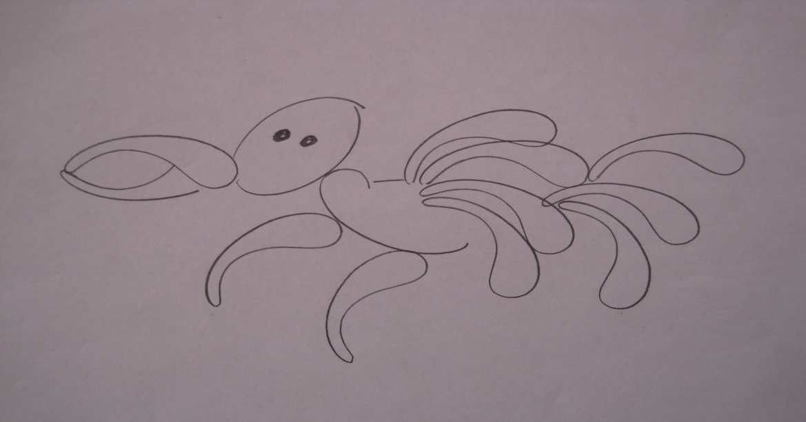
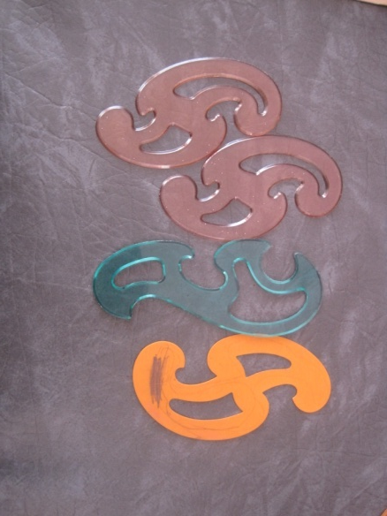

4. Рисование с использованием лекал

Slide 13
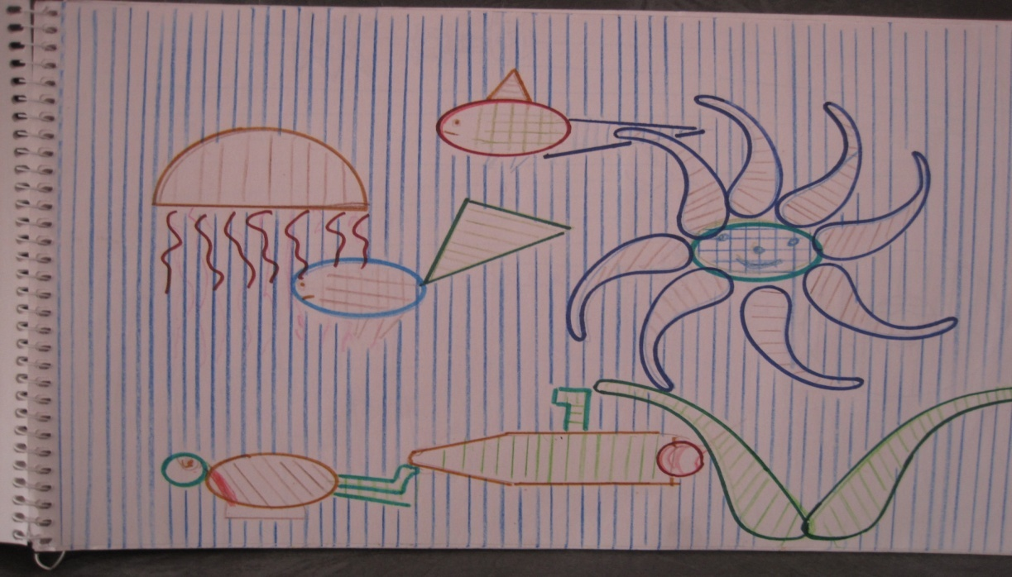
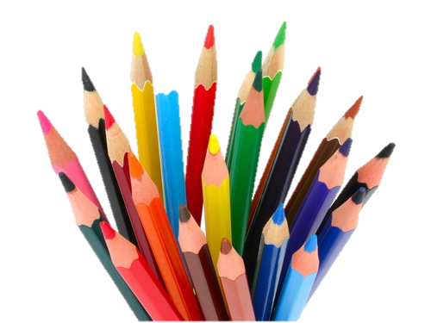
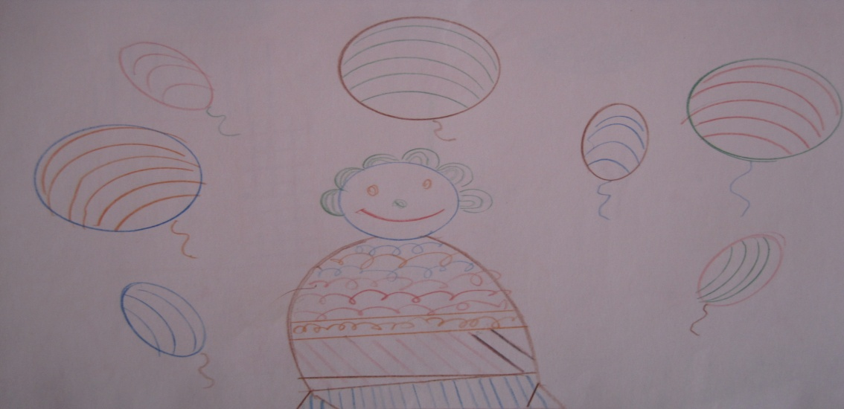

5. Штрихование цветными карандашами

Slide 14
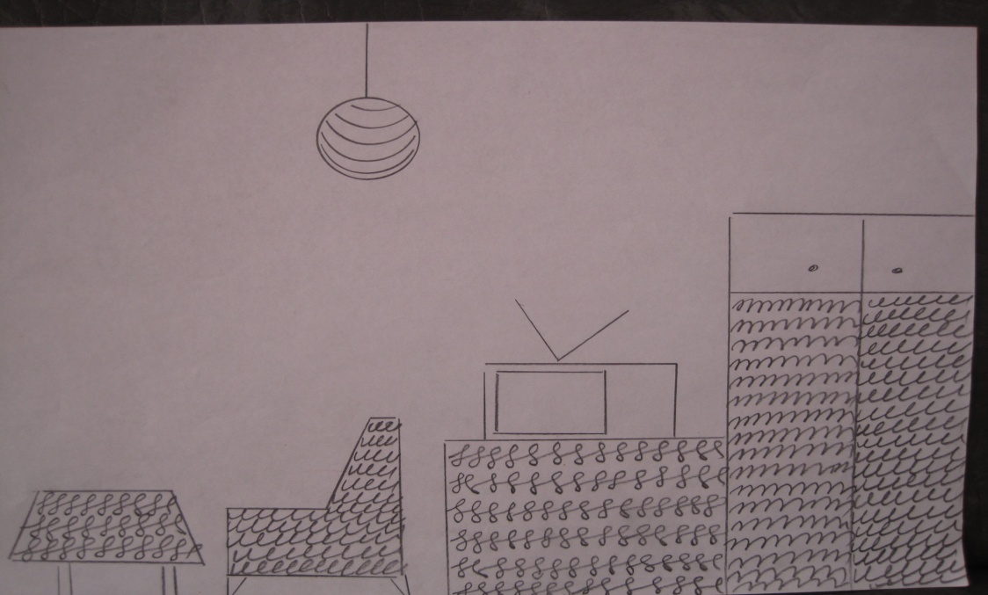
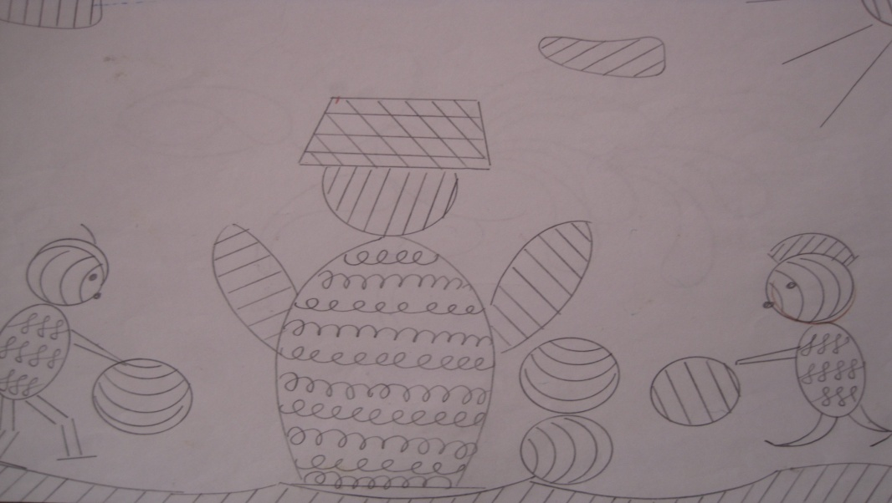
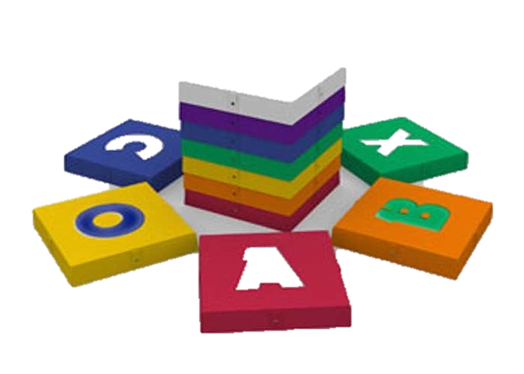
6. Использова-ние в штриховке элементов букв

Slide 15
ИНТЕГРАЦИЯ
ОБРАЗОВАТЕЛЬНЫХ ОБЛАСТЕЙ
ПОЗНАНИЕ
РАЗВИТИЕ ЛОГИЧЕСКОГО МЫШЛЕНИЯ
ОРИЕНТИРОВКА В ПРОСТРАНСТВЕ
КОММУНИКАЦИЯ
РАЗВИТИЕ РЕЧИ И ОЗНАКОМЛЕНИЕ С ХУД. ЛИТЕРАТУРОЙ
ХУДОЖЕСТВЕННОЕ ТВОРЧЕСТВО
ИЗОБРАЗИТЕЛЬНАЯ ДЕЯТЕЛЬНОСТЬ
РАЗВИТИЕ ЭЛЕМЕНТАРНЫХ МАТЕМАТИЧЕСКИХ ПРЕДСТАВЛЕНИЙ
КОНСТРУИРОВАНИЕ
СОЦИАЛИЗАЦИЯ
ИГРОВАЯ ДЕЯТЕЛЬНОСТЬ
ЗДОРОВЬЕ
ПРЕОДОЛЕНИЕ ФИЗИЧЕСКИХ И
ПСИХИЧЕСКИХ НАГРУЗОК

Slide 16
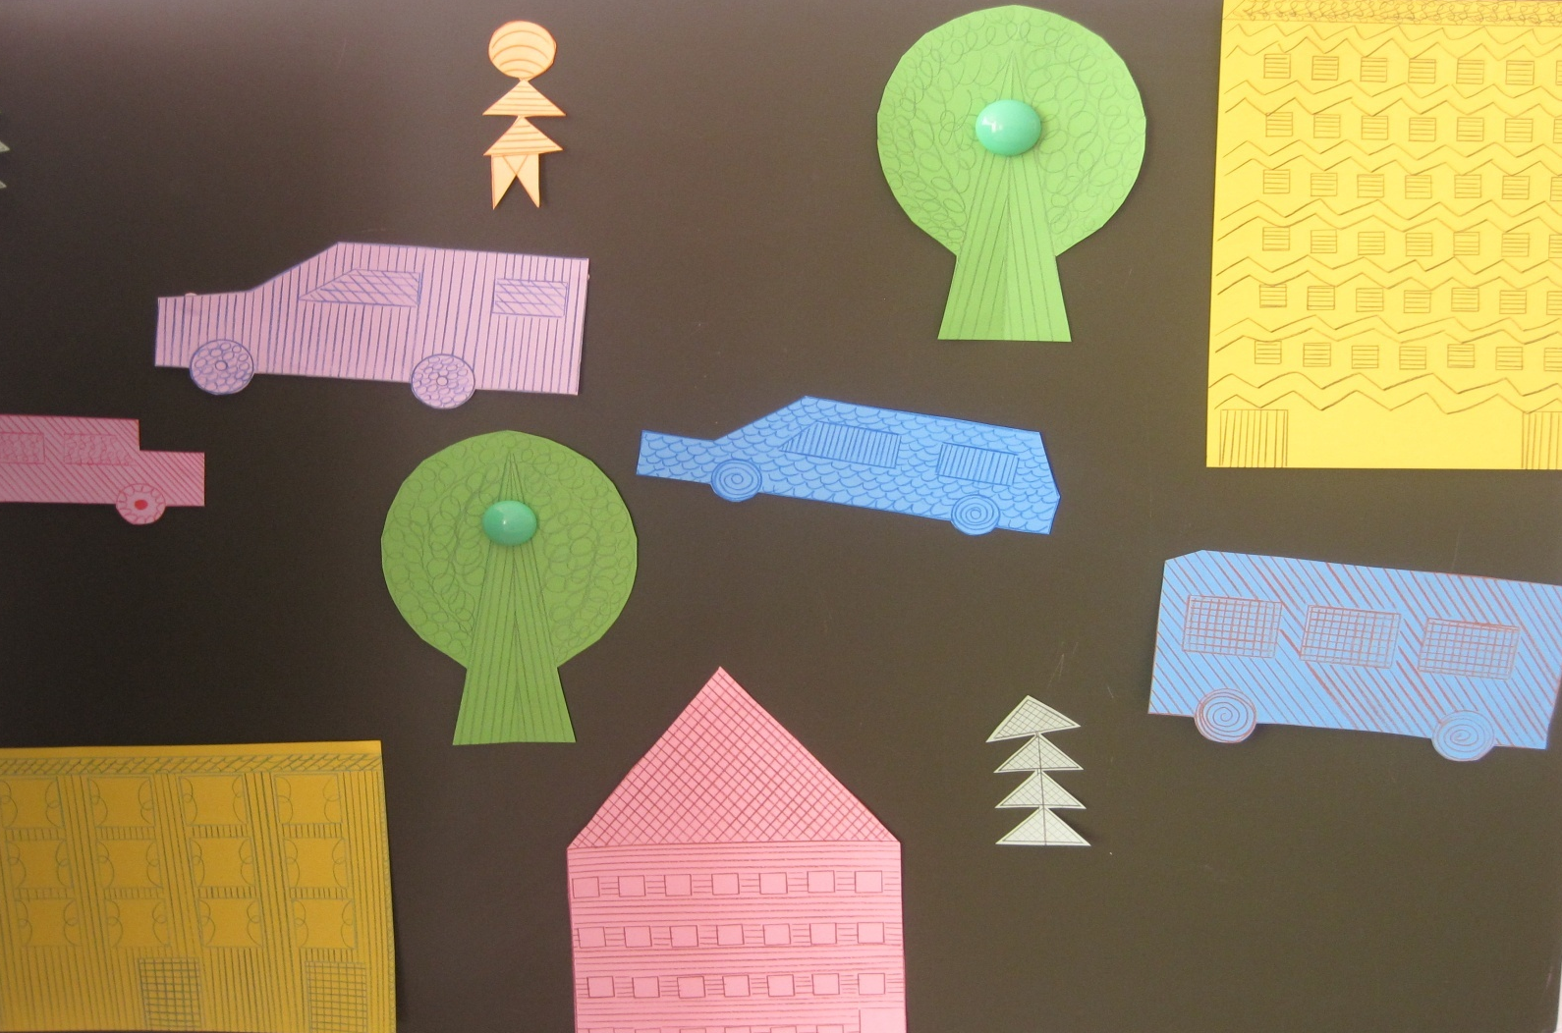

РАБОТА С РОДИТЕЛЯМИ
Коллективная работа (ТЕМА «ГОРОД»)

Slide 17
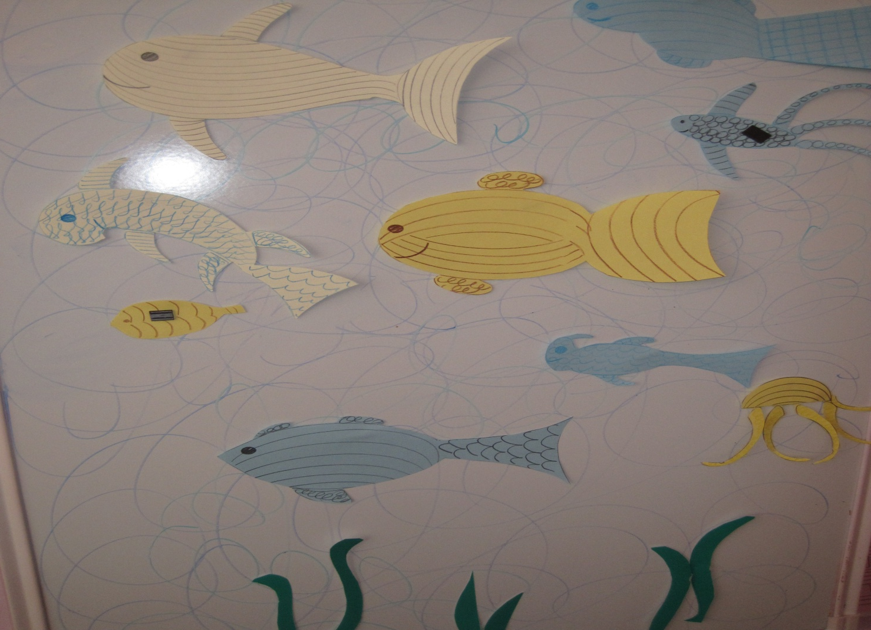

РАБОТА С РОДИТЕЛЯМИ
Коллективная работа с привлечением родителей
(ТЕМА «АКВАРИУМ»)

Slide 18

СПАСИБО ЗА ВНИМАНИЕ!

